Slide 1
Laborbasierte Surveillance
SARS-CoV-2 in ARS
05.08.2020

Slide 2
Laborbasierte SARS-CoV-2-Surveillance
Datenstand 04.08.2020
Teilnehmende Labore: 69
Anzahl der Krankenhäuser: 943
Anzahl der Arztpraxen: 19.656
Anzahl Testungen mit Ergebnis: 3.548.541
Ergebnisse:
negativ 3.449.105 (97,2 %)
positiv 99.436 ( 2,8%)

Slide 3
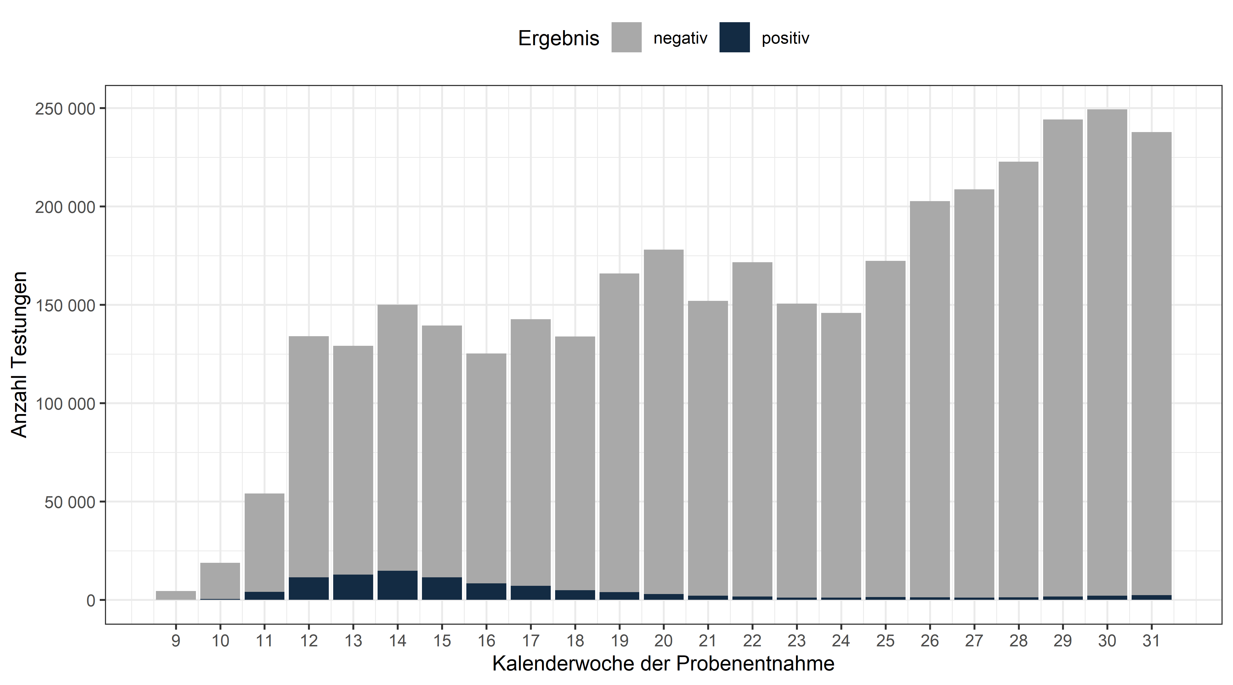
Anzahl der positiven und negativen Testungen pro Kalenderwoche, bundesweit

Slide 4
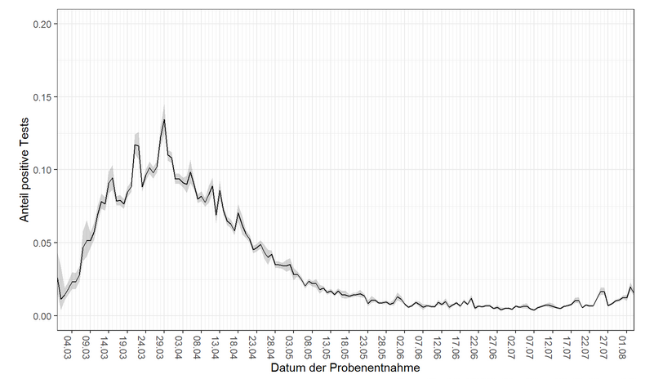
Anteil der positiven Tests pro Tag – bundesweit

Slide 5
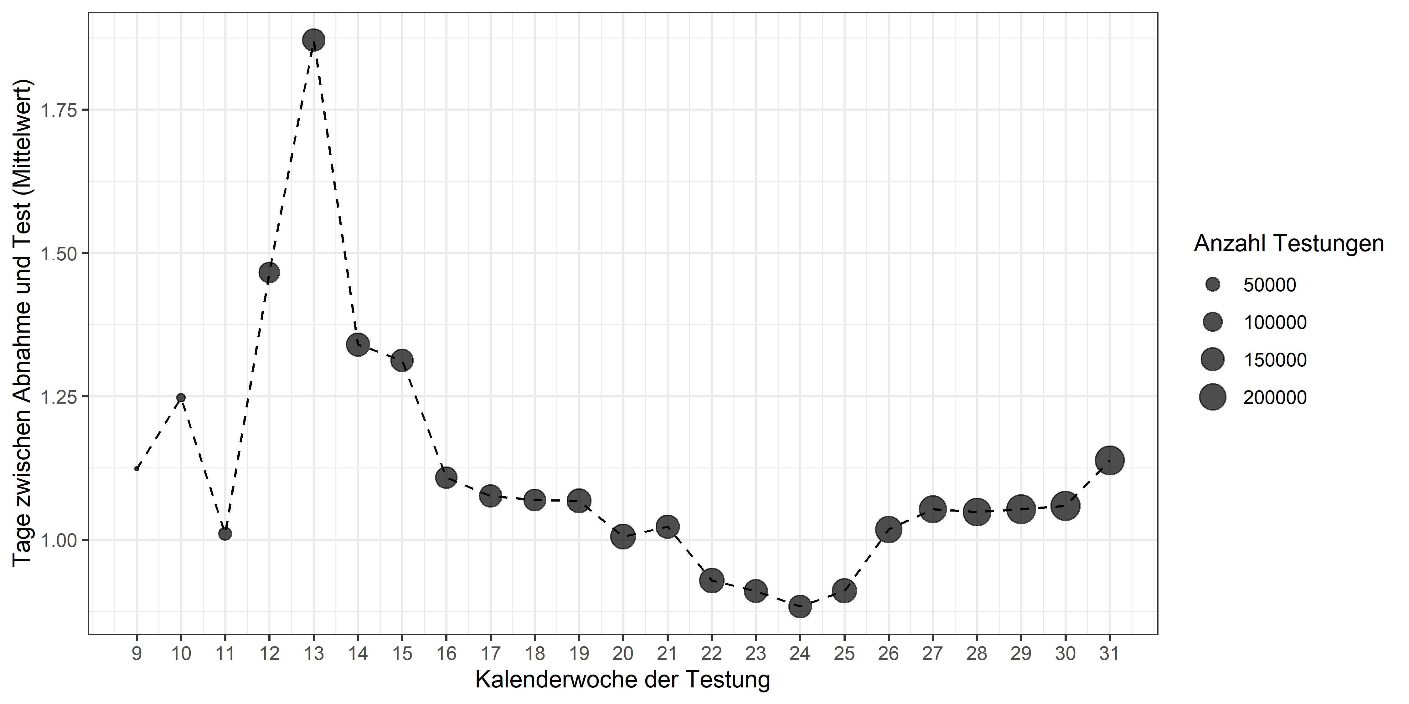
Testverzug – Tage zwischen Probenentnahme und
SARS-CoV-2-PCR-Testergebnis

Slide 6
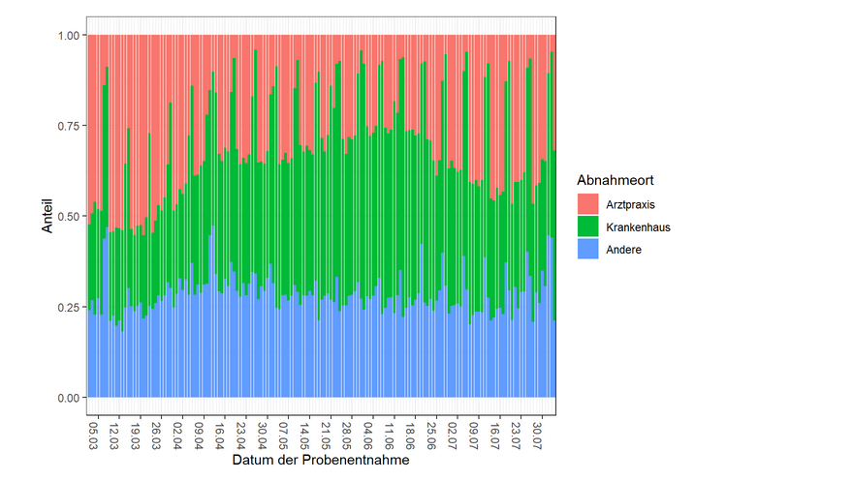
Verteilung Test nach Abnahmeort

Slide 7
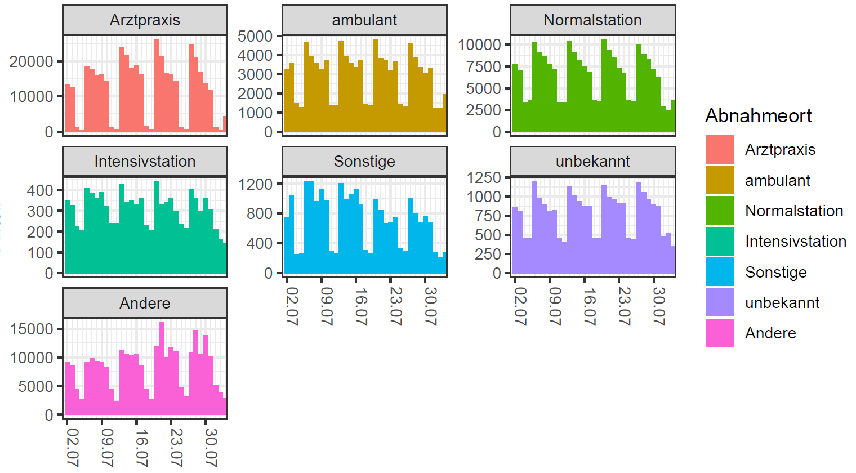
Anzahl der Teste nach Abnahmeort

Slide 8
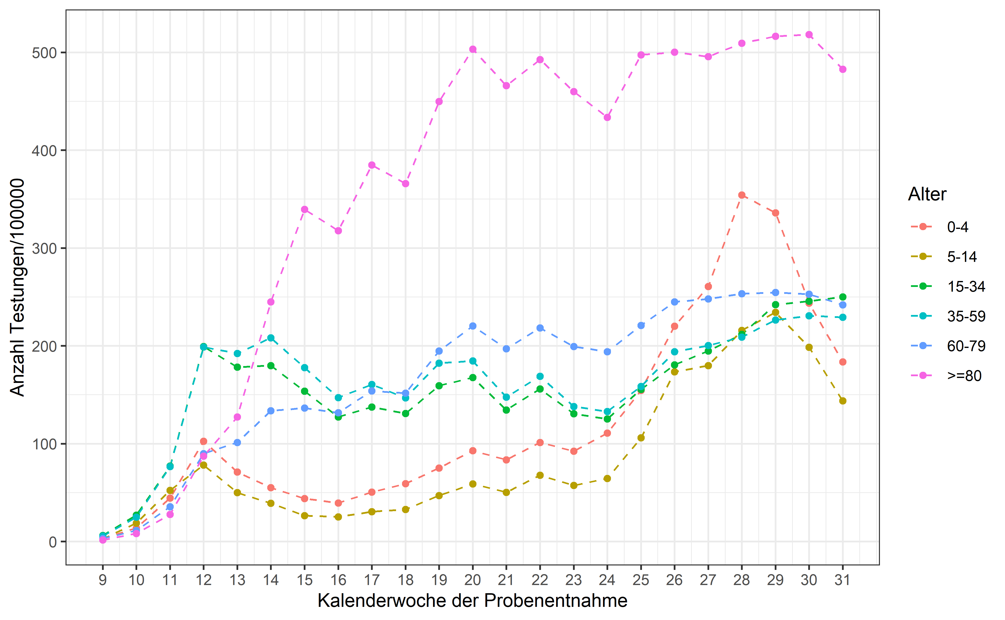
Anzahl Testungen pro 100.00 Einwohner nach Altersgruppe und Kalenderwoche

Slide 9
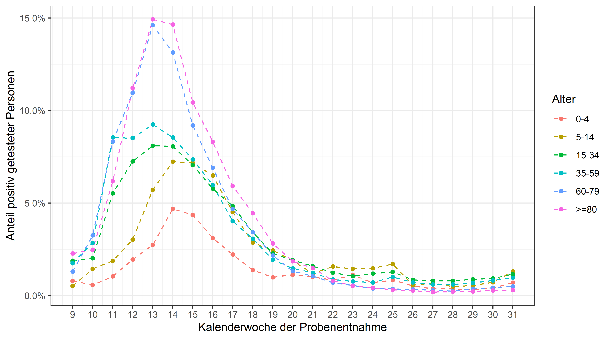
Anteil der Personen mit positiver SARS-CoV-2-PCR-Testung nach Altersgruppe und Kalenderwoche der Probenentnahme

Slide 10
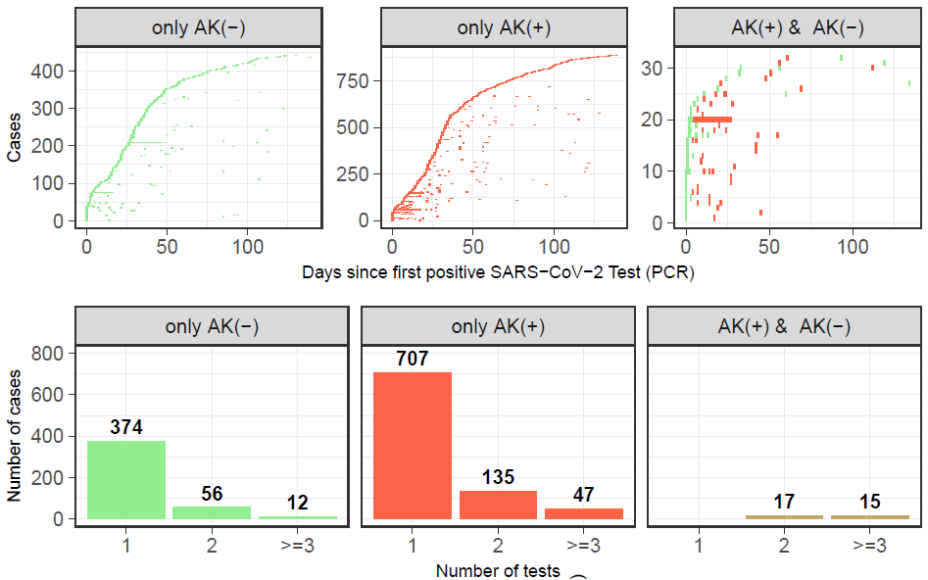
Serologische Testungen und Ergebnisse nach erster positiver PCR-Testung im zeitlichen Verlauf

Slide 11
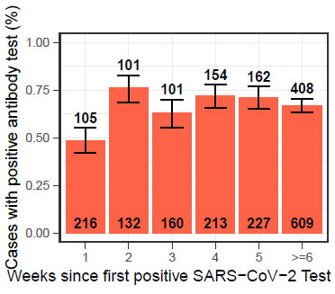
Anteil Patienten mit IgG-Nachweis nach positiver PCR pro Woche im zeitlichen Verlauf

Slide 12
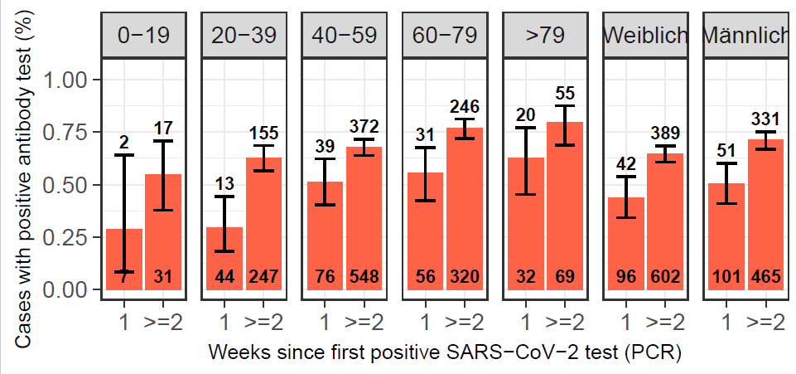
Anteil Patienten mit IgG-Nachweis nach positiver PCR nach Altersgruppe im zeitlichen Verlauf

Slide 13
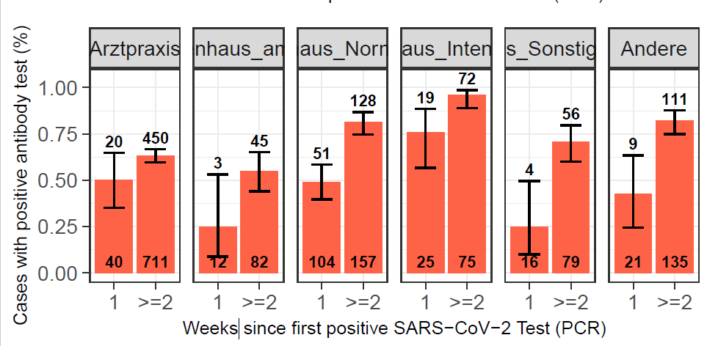
Anteil Patienten mit IgG-Nachweis nach positiver PCR nach Altersgruppe im zeitlichen Verlauf

Slide 14
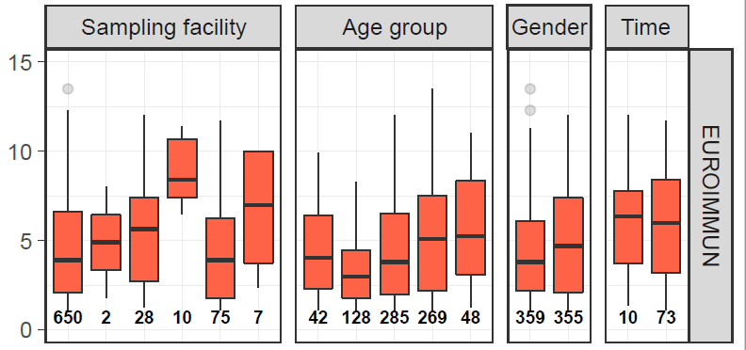
IgG-Titer nach Abnahmeort und nach Altersgruppe
AP Ka Kn ICU Ko And 0-19 20-39 40-59 60-79 >79

